Slide 1



TRƯỜNG TIỂU HỌC ……
CHÀO MỪNG QUÝ THẦY CÔ
VỀ DỰ GIỜ THĂM LỚP
Môn Tự nhiên xã hôi - lớp 3
Bài 30: ÔN TẬP CHỦ ĐỀ TRÁI ĐẤT VÀ BẦU TRỜI (T1)

Slide 3
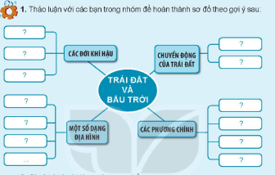
Thứ……ngày…..tháng…..năm…….
TỰ NHIÊN VÀ XÃ HỘI
Bài 30: ÔN TẬP CHỦ ĐỀ TRÁI ĐẤT VÀ BẦU TRỜI (T1)
Thảo luận nhóm để hoàn thành sơ đồ sautheo gợi ý:
1
CÁC ĐỚI KHÍ HẬU
CHUYỂN ĐỘNG CỦA TRÁI ĐẤT
TRÁI ĐẤT VÀ
BẦU TRỜI
MỘT SỐ DẠNG
ĐỊA HÌNH
CÁC PHƯƠNG CHÍNH

Slide 4
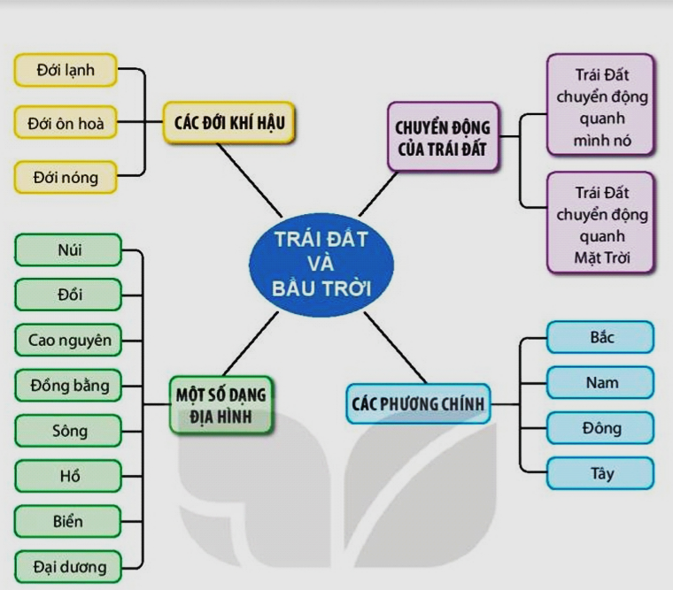
Thứ……ngày…..tháng…..năm…….
TỰ NHIÊN VÀ XÃ HỘI
Bài 30: ÔN TẬP CHỦ ĐỀ TRÁI ĐẤT VÀ BẦU TRỜI (T1)

Slide 5
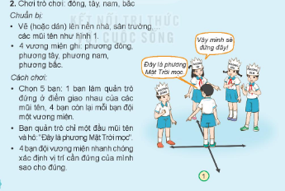
Thứ……ngày…..tháng…..năm…….
TỰ NHIÊN VÀ XÃ HỘI
Bài 30: ÔN TẬP CHỦ ĐỀ TRÁI ĐẤT VÀ BẦU TRỜI (T1)
2
Tổ chức trò chơi: đông, tây, nam, bắc
+ Chọn 5 bạn: 1 bạn làm quản trò đứng ở điểm giao nhau của các mũi tên, 4 bạn còn lại mỗi bạn đội vương miện.
+ Bạn quản trò chỉ một đầu mũi tên và hô: “ Đây là phương Mặt Trời mọc”.
+ 4 bạn đội vương miện nhanh chóng xác định vị trí cần đứng của mình sao cho đúng.
Quan sát chọn học sinh tìm vị trí đúng và nhanh
Notes:
GV tổ chức trò chơi: chọn không gian và kẻ các chữ thập cho các nhóm; yêu cầu HS đeo các vương miện “ phương đông”, “ phương tây”, “ phương nam”, “ phương bắc”; HS nào nhanh chóng xác định đúng vị trí đứng của mình sẽ là người thắng cuộc.

Slide 6
Thứ……ngày…..tháng…..năm…….
TỰ NHIÊN VÀ XÃ HỘI
Bài 30: ÔN TẬP CHỦ ĐỀ TRÁI ĐẤT VÀ BẦU TRỜI (T1)

Slide 7
Thứ……ngày…..tháng…..năm…….
TỰ NHIÊN VÀ XÃ HỘI
Bài 30: ÔN TẬP CHỦ ĐỀ TRÁI ĐẤT VÀ BẦU TRỜI (T1)

